Slide 1

Pro - Teste – Relatório de Testes
Allan Carlos, Pedro H Lacerda, Thiago Henrique, Ygor Johasson

Slide 2

Informações do Sistema
Esse relatório tem como objetivo mostrar de maneira clara e sucinta a qualidade do software em relação aos testes funcionais para garantir que o produto atinja a meta de requisitos e qualidade estipulados pelo cliente.
Nome do Projeto: Just do IT
Descrição: O sistema permite ao usuário criar jogos de tabuleiros personalizados.

Slide 3
Ambiente de teste
Foram utilizadas as seguintes ferramentas:
  Microsoft Word, Excel e PowerPoint 2007, TXT para elaboração de plano, projeto e avaliação dos testes, solicitação de mudanças;
  GitHub para desktop , com intuito de gerenciar configurações dos documentos utilizados.
  Plataforma Virtual Machine JAVA para executar as builds fornecidas pelos desenvolvedores.
Foram necessários os seguintes componentes de hardware:
  Notebook com Windows 8.1 instalado;
  Internet 5 MB;
Todas as ferramentas atenderam as necessidades para desenvolver as atividades.

Slide 4
Avaliação dos Testes
Os testes foram divididos em dois módulos:
  Módulo 1: Gerenciar
  Módulo 2: Iniciar Jogo
O numero total de casos de testes desde a primeira execução foi de 36 porém, na primeira etapa foi possível executar 20 casos de acordo com a meta estabelecida.
  Desses 20 testes, foram obtidos 7 sucessos, 12 defeitos, 1 caso não testado.

Slide 5
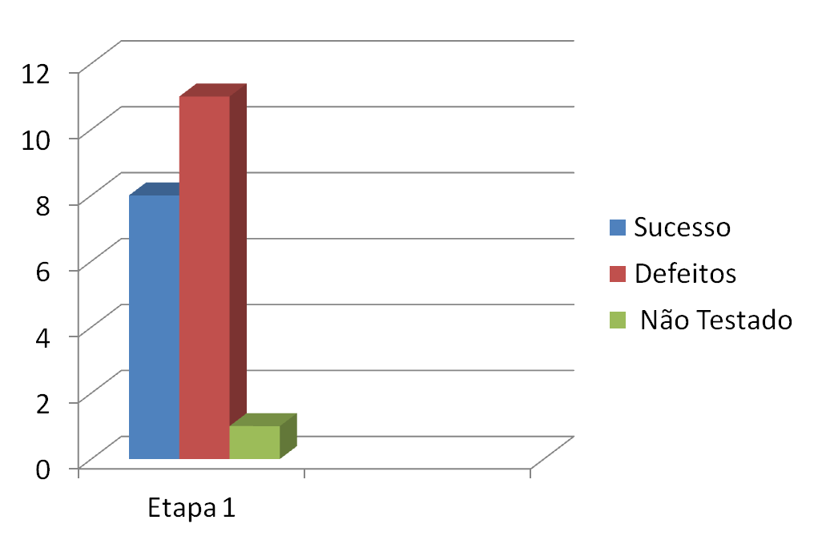
Etapa 1 - Gerenciar

Slide 6
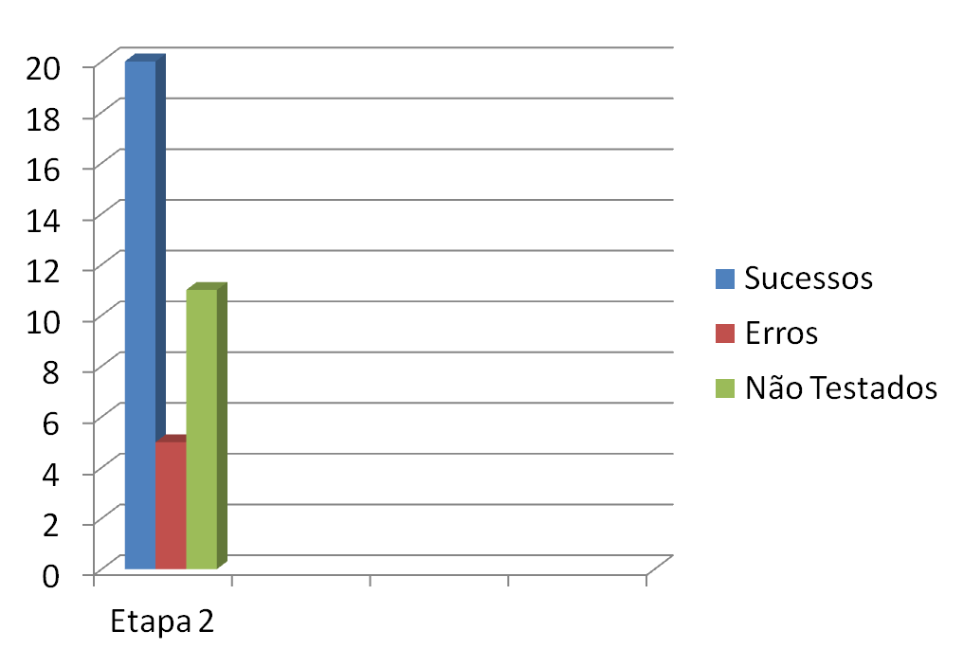
Etapa 2 - Jogar
Segundo modulo – previsão de 36 testes, 20 sucessos, 5 defeitos, 11 casos não testados.

Slide 7
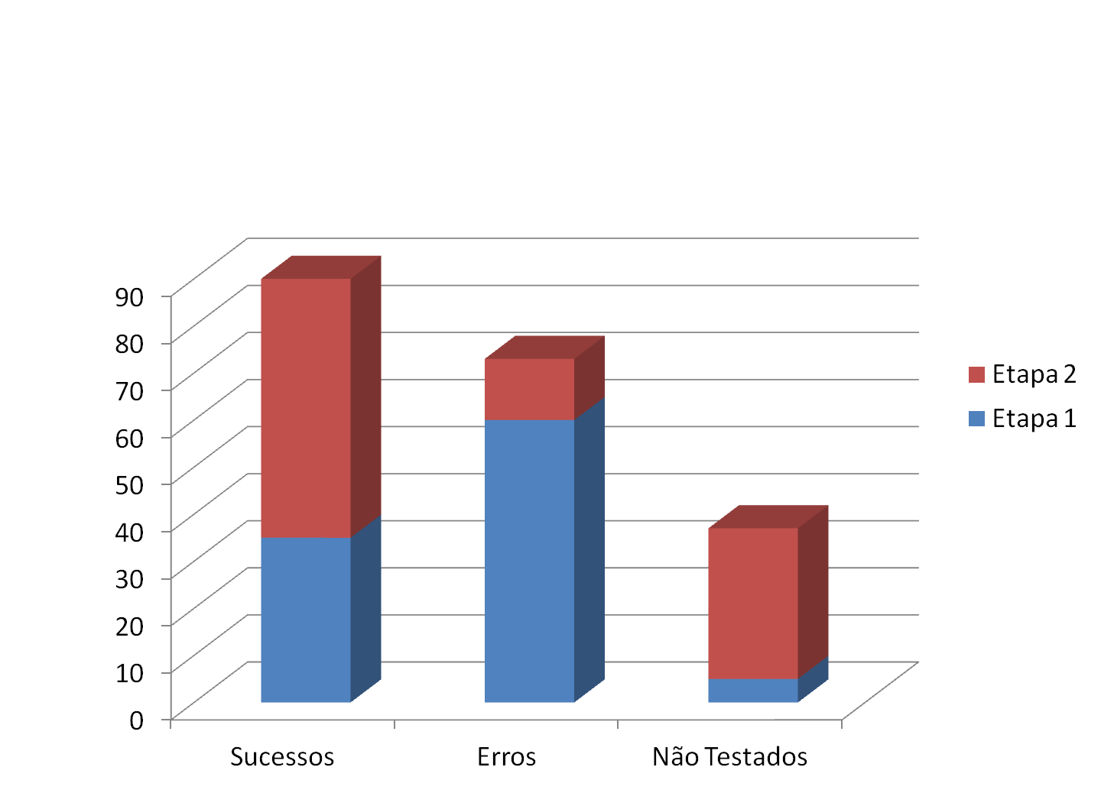
Comparações
Fazendo uma comparação entre os dois módulos testados, notamos que houve um avanço na correção de erros como mostra o gráfico:

Slide 8
Estatísticas
 | 1º CICLO | 2º CICLO | MEDIA DE ACERTOS | VARIÂNCIA | DESVIO PADRAO
ACERTOS | 7 | 20 | 13,5 | 84,5 | 9,19
ERROS | 12 | 5 | 8,5 | 24,5 | 4,94
NÃO TESTADOS | 1 | 11 | 6 | 50 | 7,07

Slide 9
Conclusão
Concluímos:
1- Segundo ciclo teve correções significavas do primeiro ciclo;
2- Poucos incrementos ao que seria exigido para o segundo ciclo;
3- Maior aumento de casos não testados no segundo ciclo;

Slide 10


